Slide 1
Міністерство освіти i науки України
Вінницький національний технічний університет
Факультут радіотехніки, зв’язку та приладобудування
Кафедра проектування медико-біологічної апаратури
РОЗРОБКА КОНСТРУКЦІЇ АППАРАТУ ДЛЯ ДІАДИНАМОТЕРАПІЇ
Пояснювальна записка до дипломного проекту за спеціальністю
7.05090204 – Біотехнічні та медичні апарати і системи
08-35.ДП.565.07.000 ПЗ
Керівник проекту: к.т.н., доцент каф. ПМБА
Штофель Д. Х
Розробив студент групи МА – 14сп
Янковський В. Ю.

Slide 2
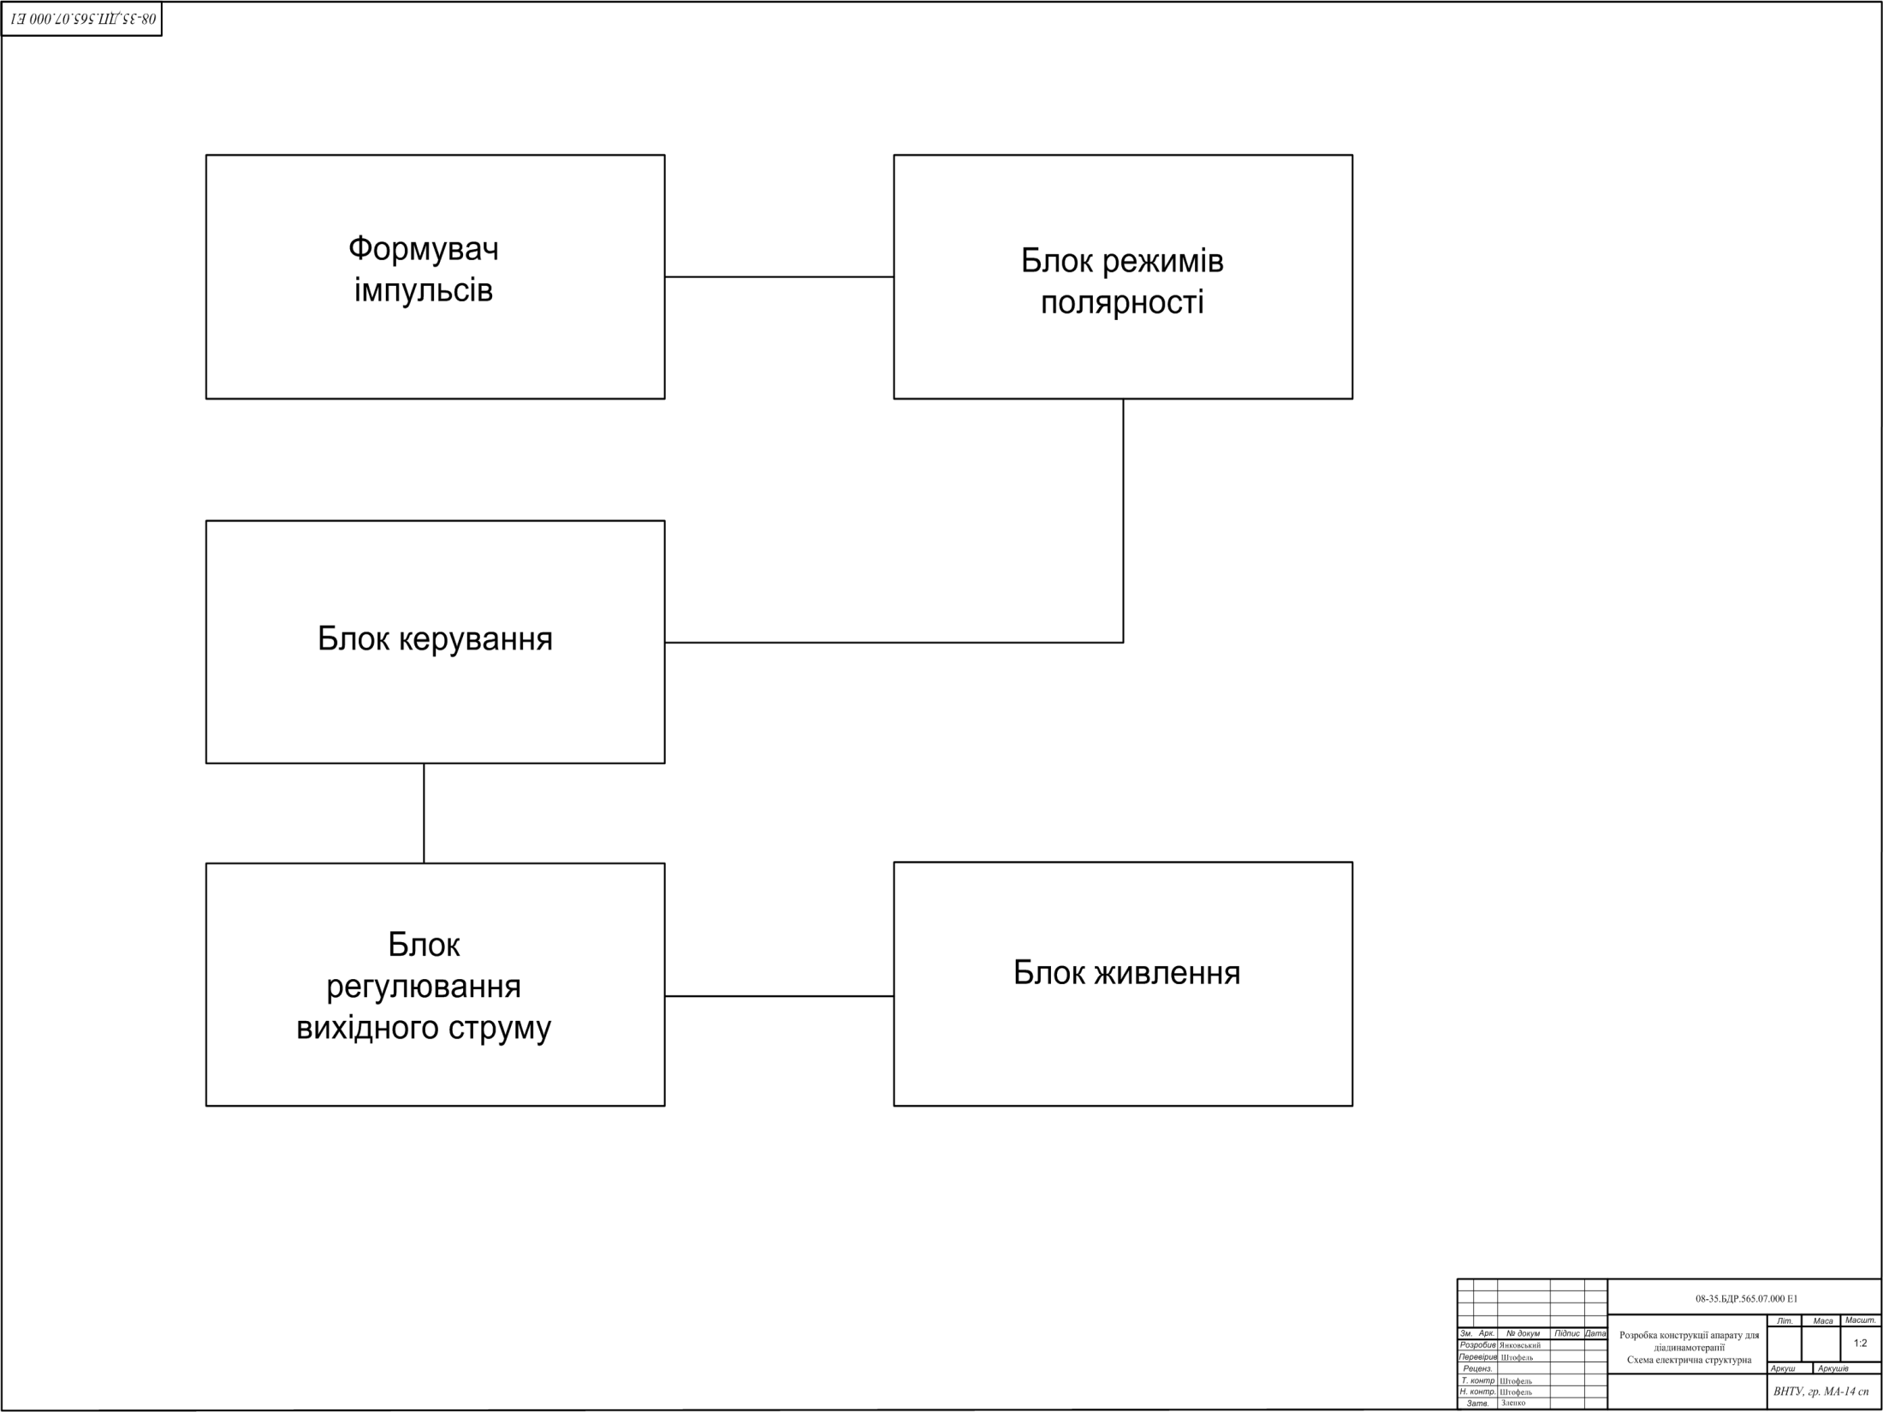
.

Slide 3
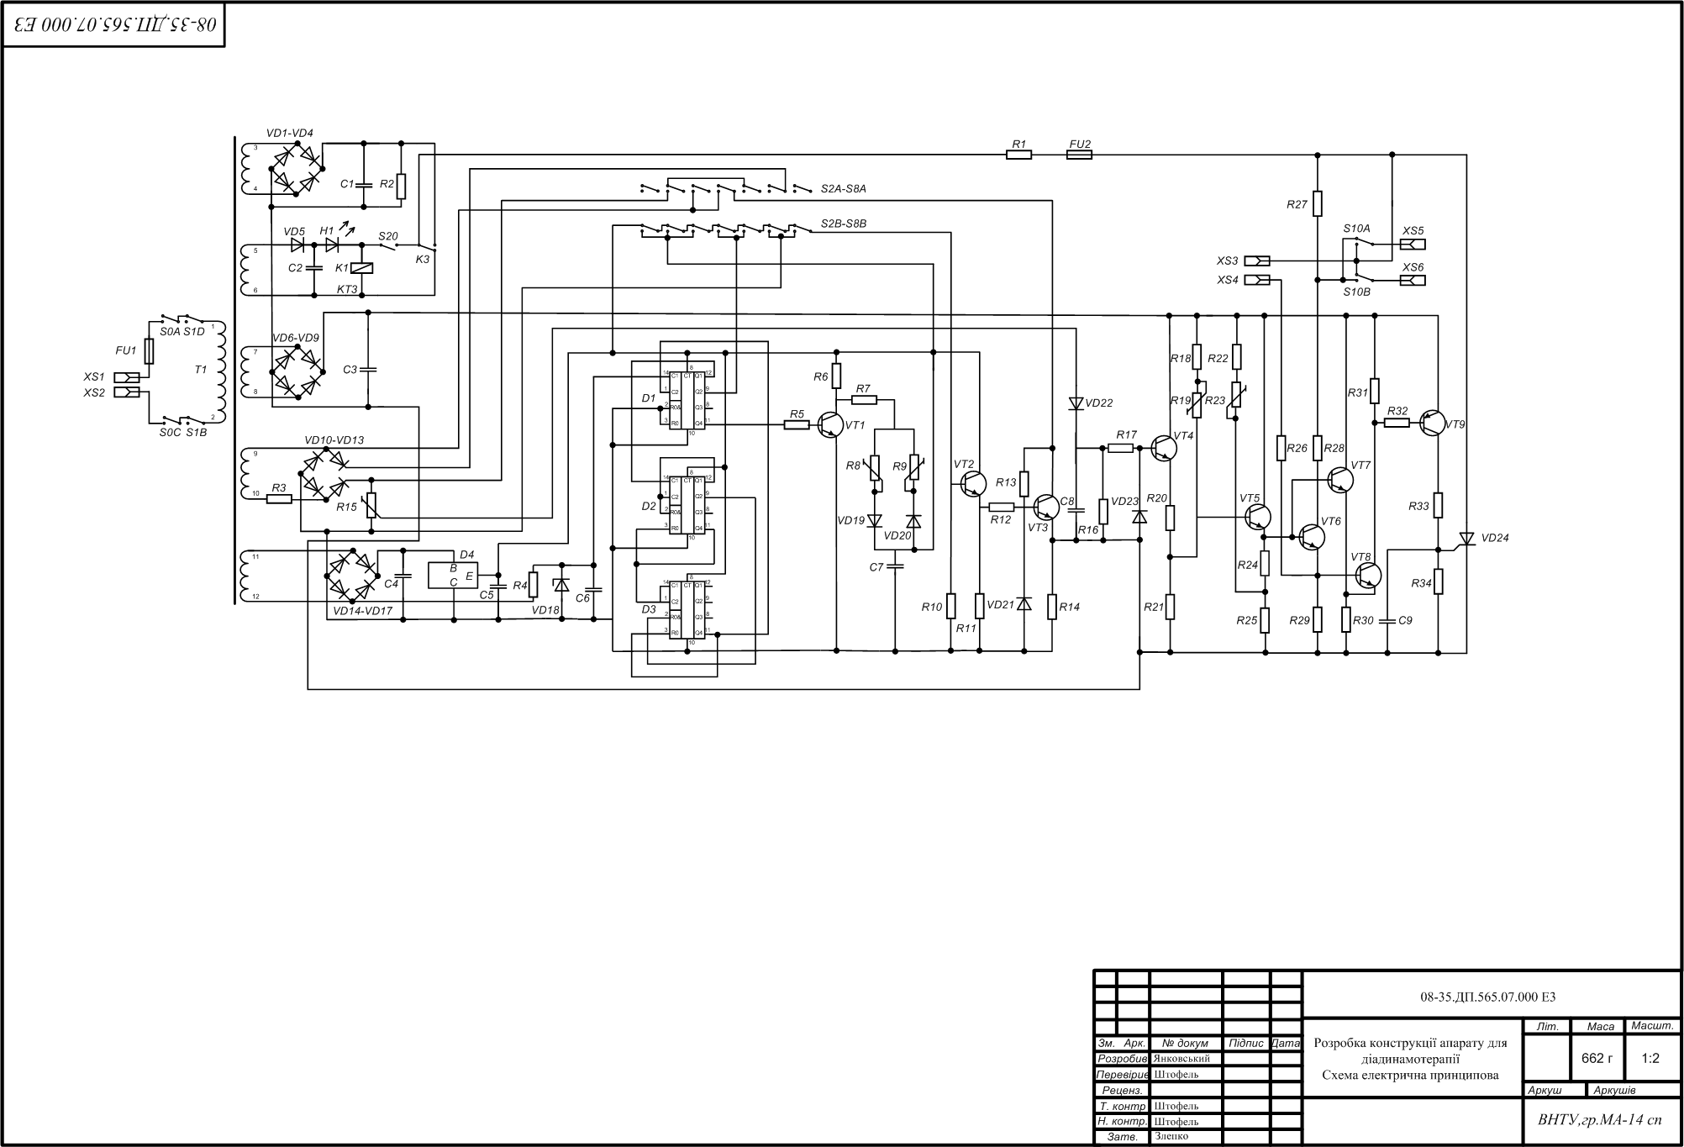
.

Slide 4
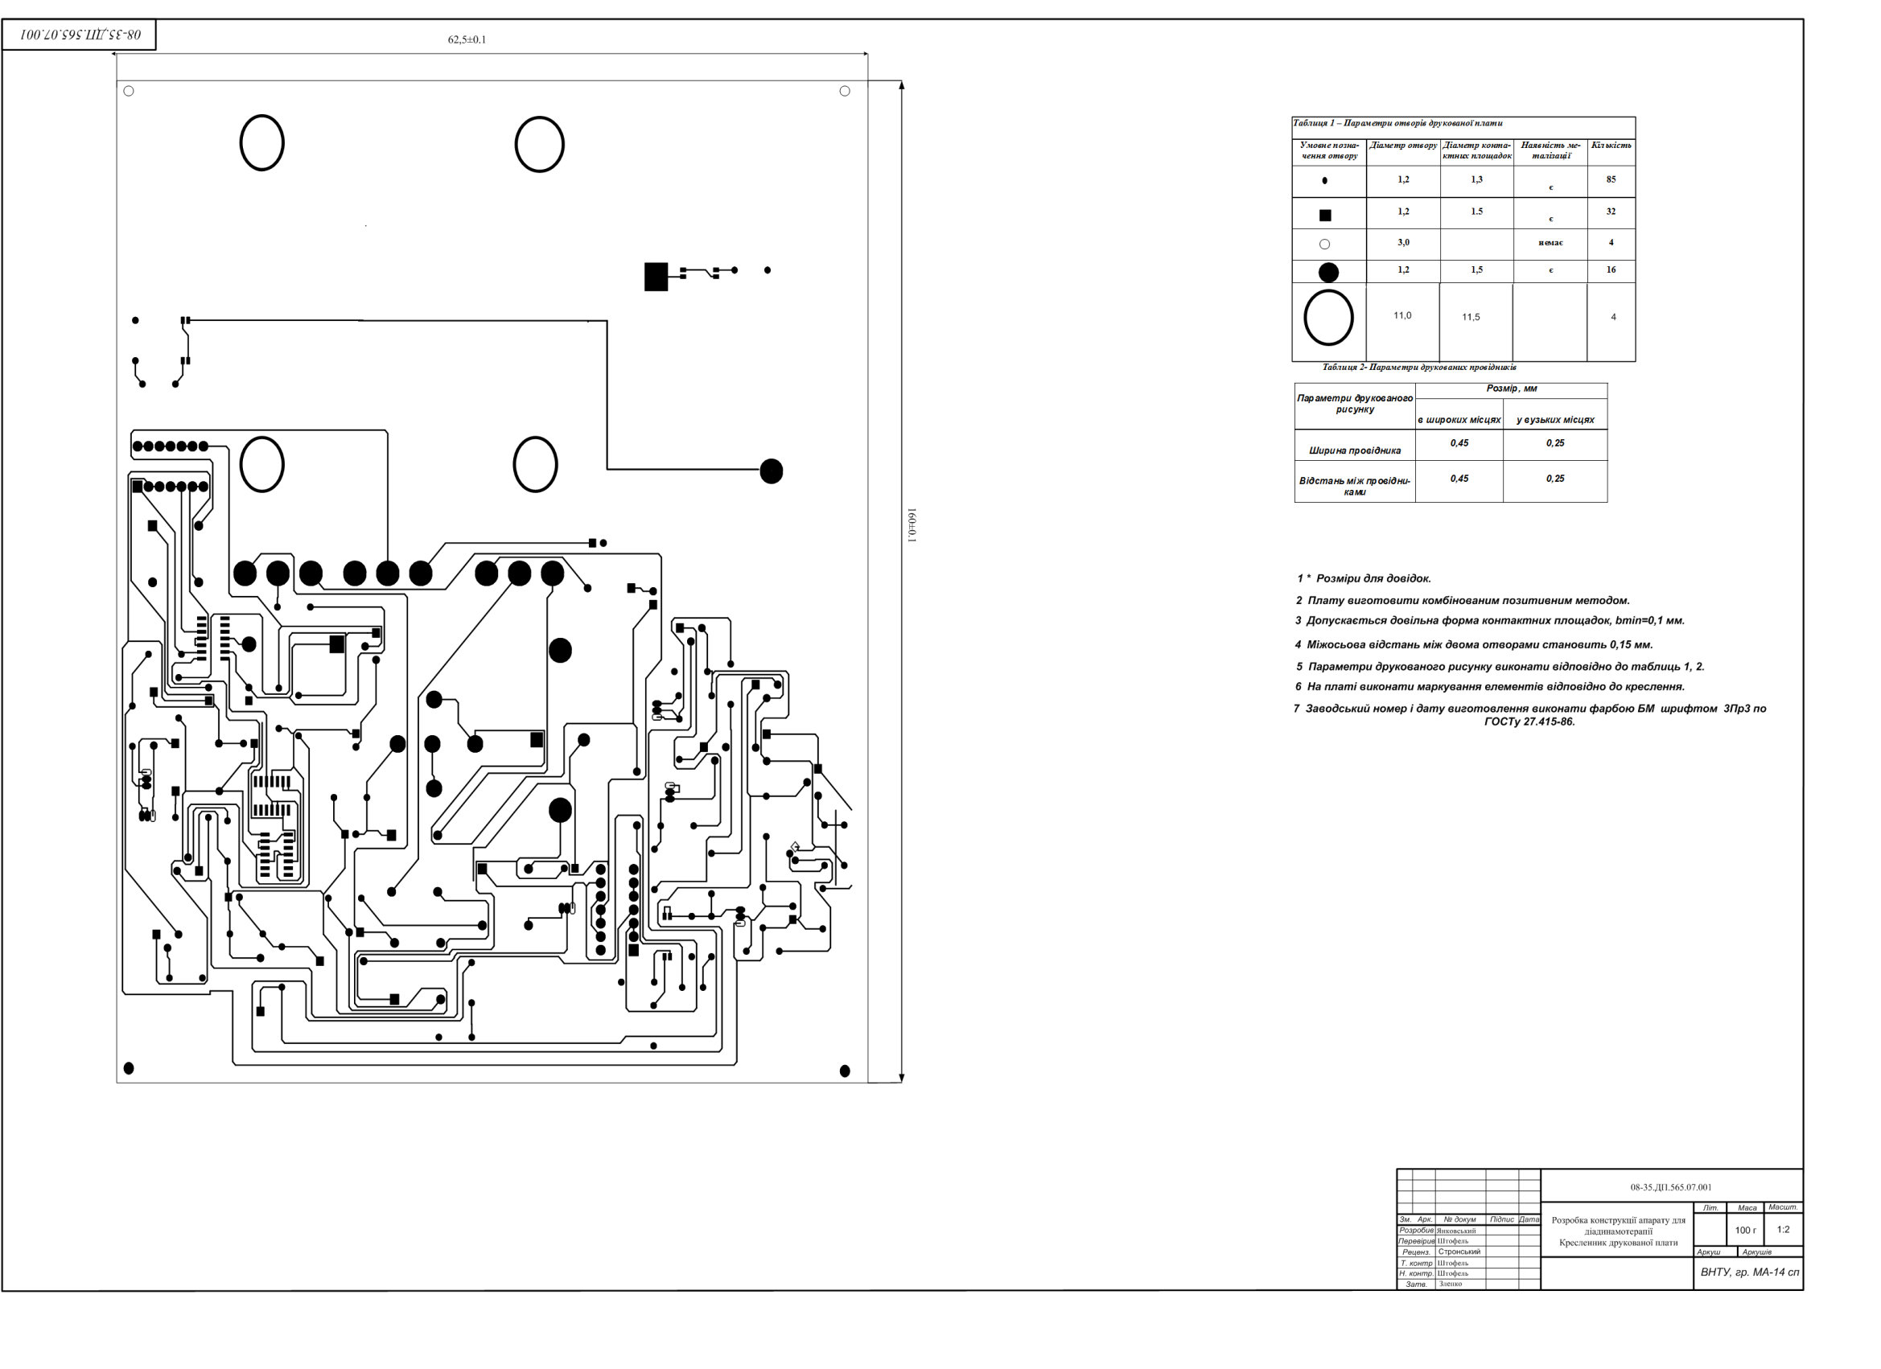
.

Slide 5
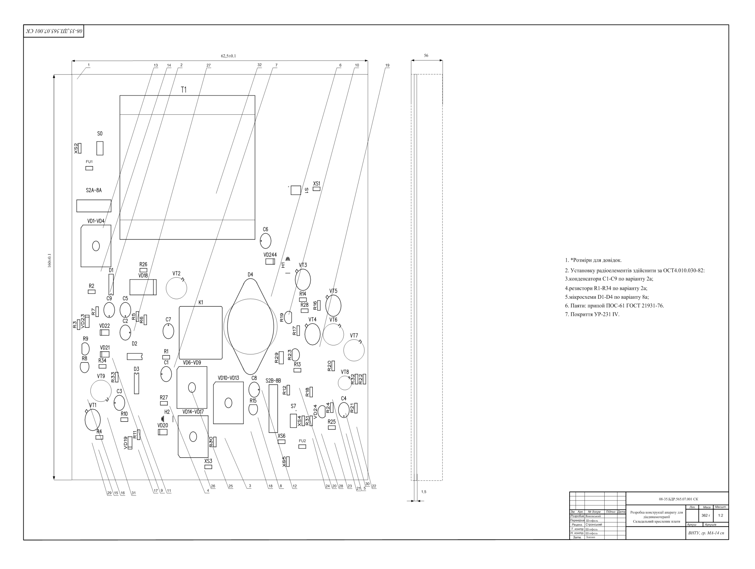
.

Slide 6
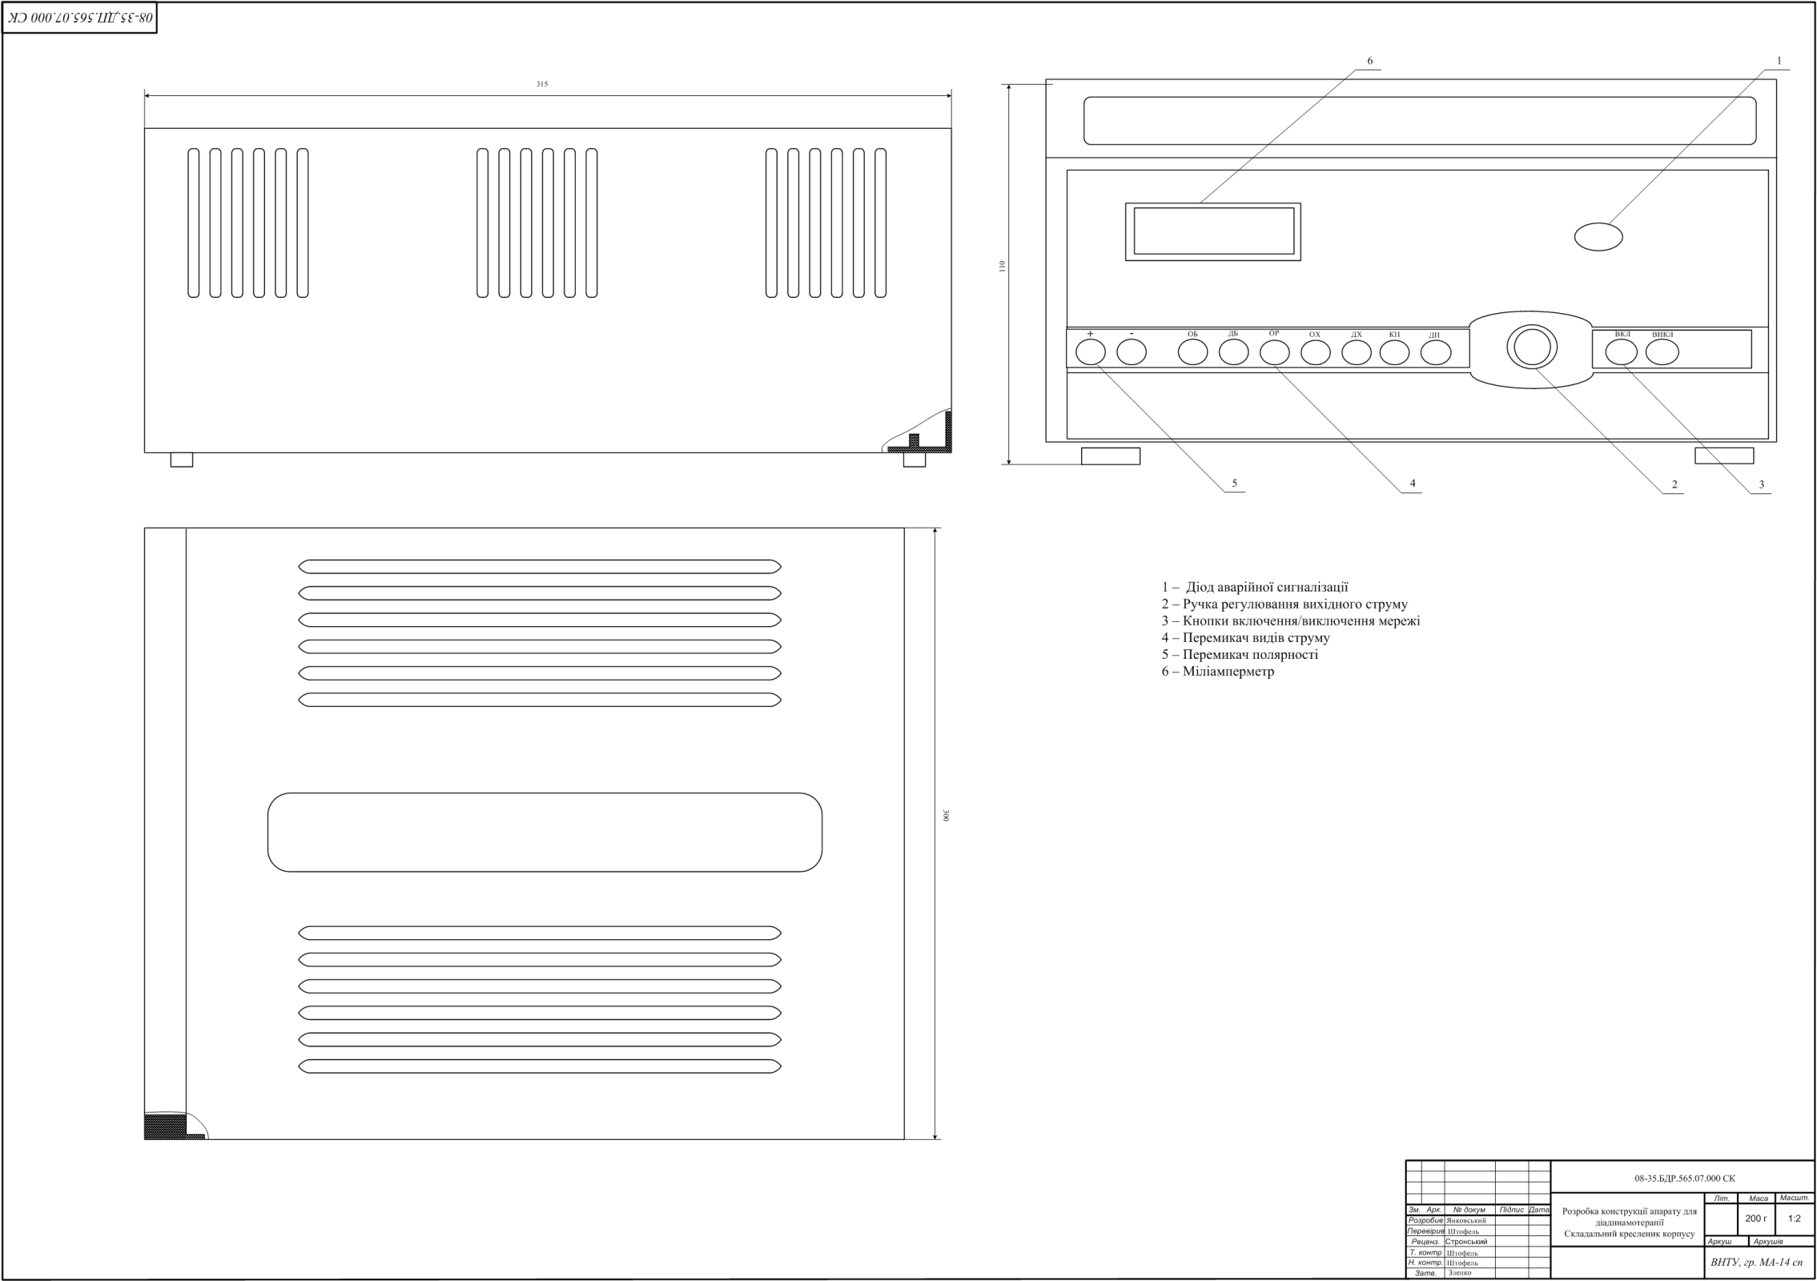
.

Slide 7
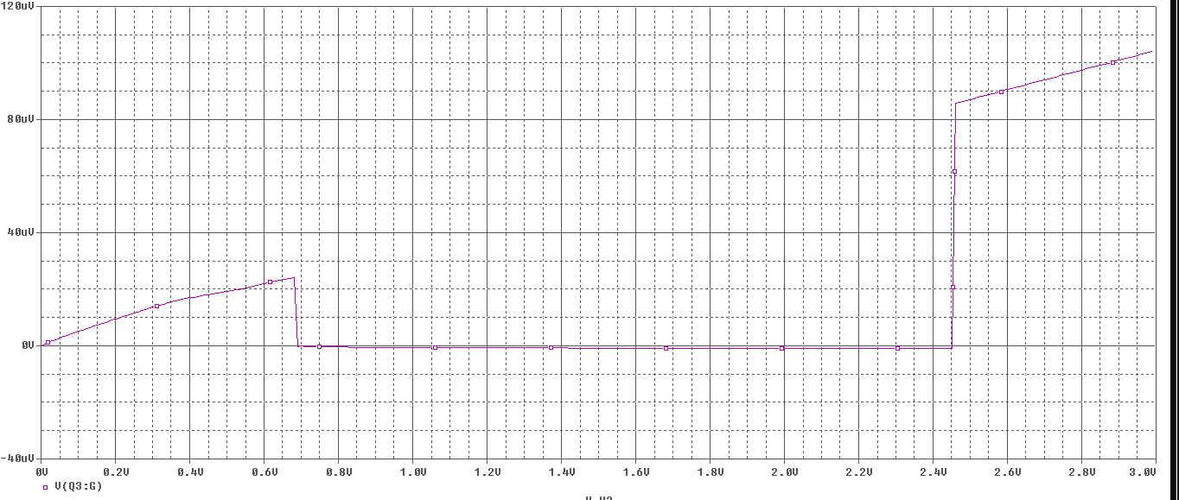
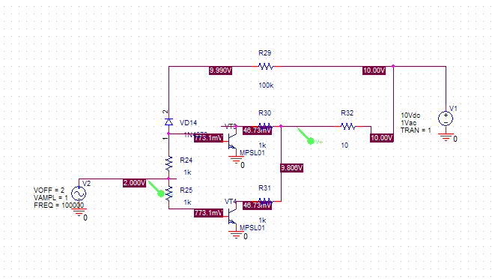
.
.

Slide 8
Дякую за увагу !
.

